Slide 1
FFT架构设计
ASIC-Based Modeling
BZ

Slide 2

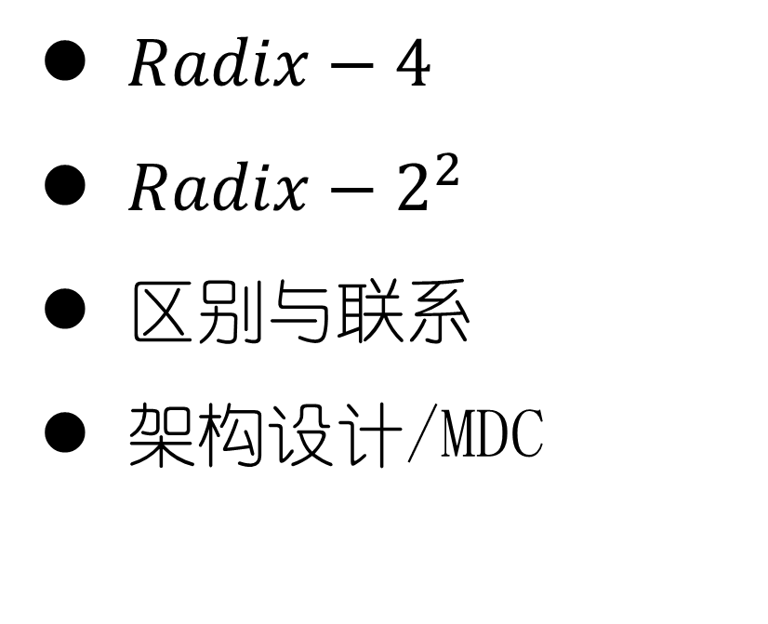
CONTENTS
$Radix−4$
$Radix−2^{2}$
区别与联系
架构设计/MDC

Slide 3

$Radix−4$ FFT

Slide 4

$Radix−2^{2}$ FFT

Slide 5
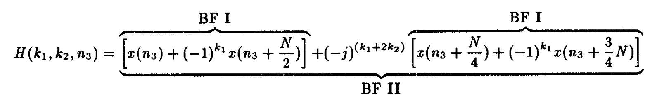
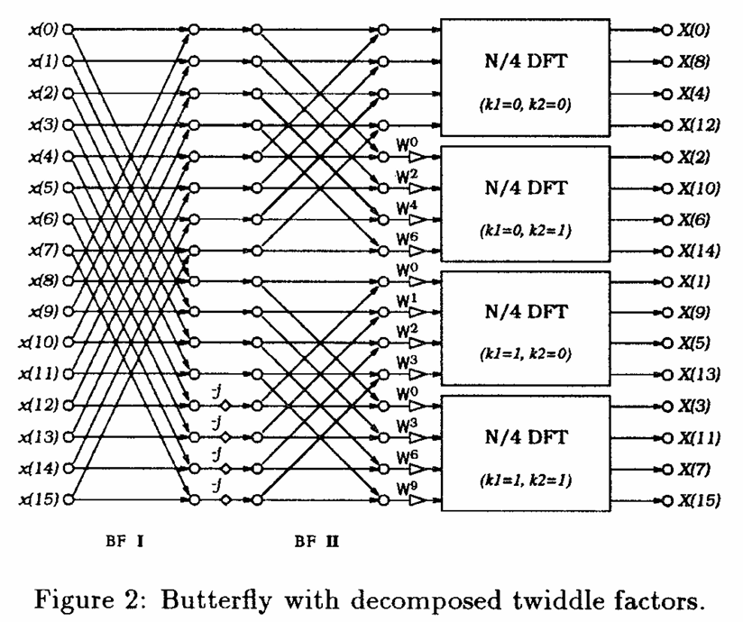
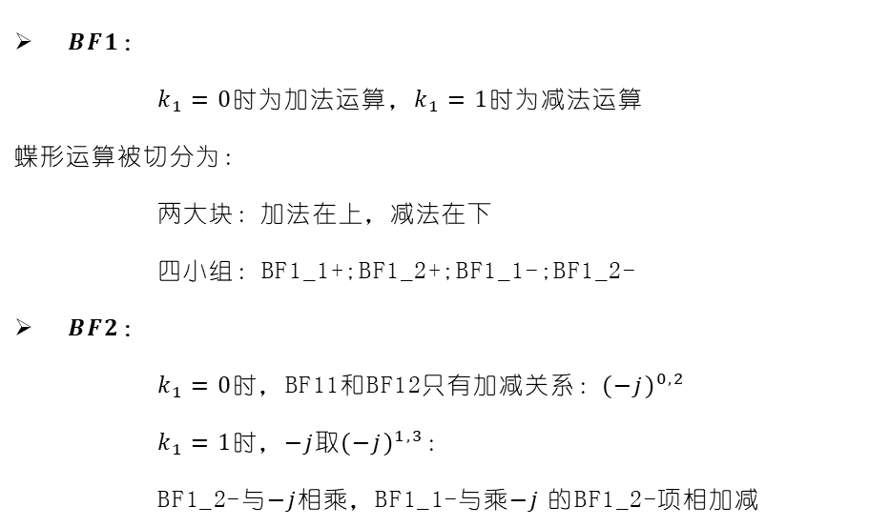
$Radix−2^{2}$ FFT
$BF1$：
$k_{1}=0$时为加法运算，$k_{1}=1$时为减法运算
蝶形运算被切分为：
两大块：加法在上，减法在下
四小组：BF1_1+;BF1_2+;BF1_1-;BF1_2-
$BF2$：
$k_{1}=0$时，BF11和BF12只有加减关系：${(−j)}^{0,2}$
$k_{1}=1$时，$−j$取${(−j)}^{1,3}$：
BF1_2-与$−j$相乘，BF1_1-与乘$−j$的BF1_2-项相加减

Slide 6
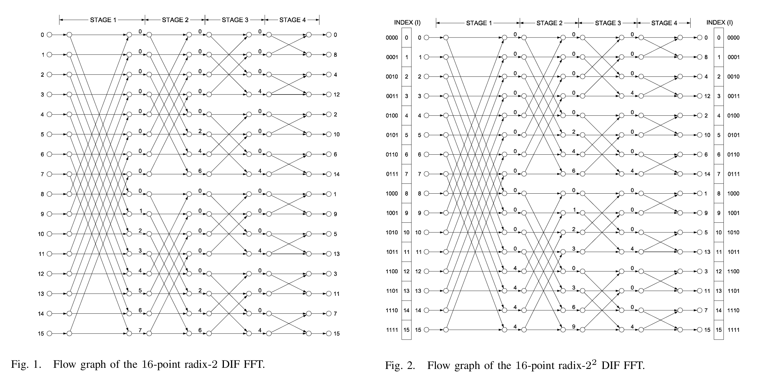
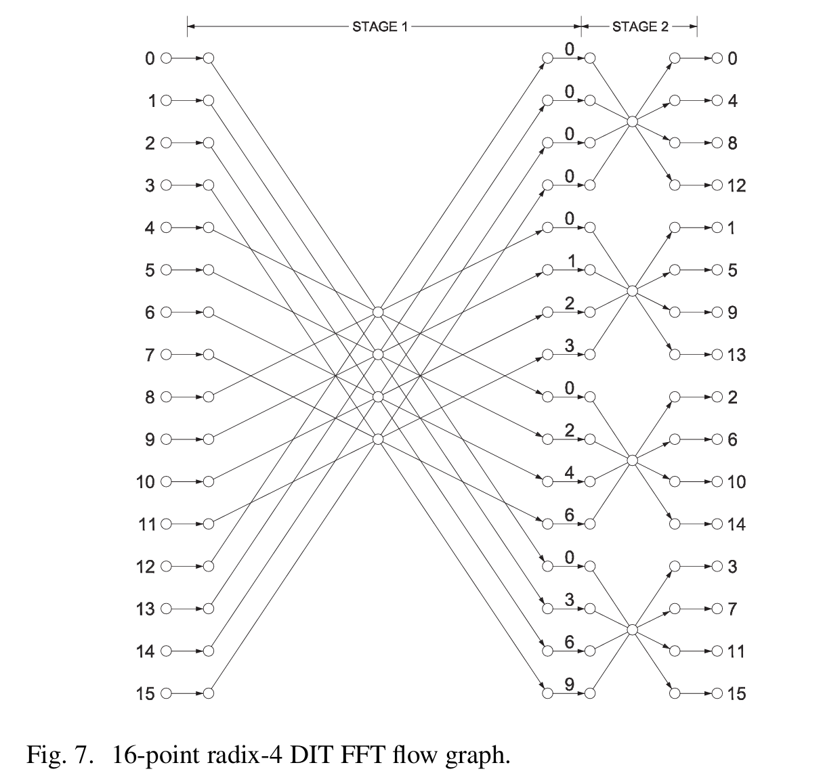
区别与联系

Slide 7
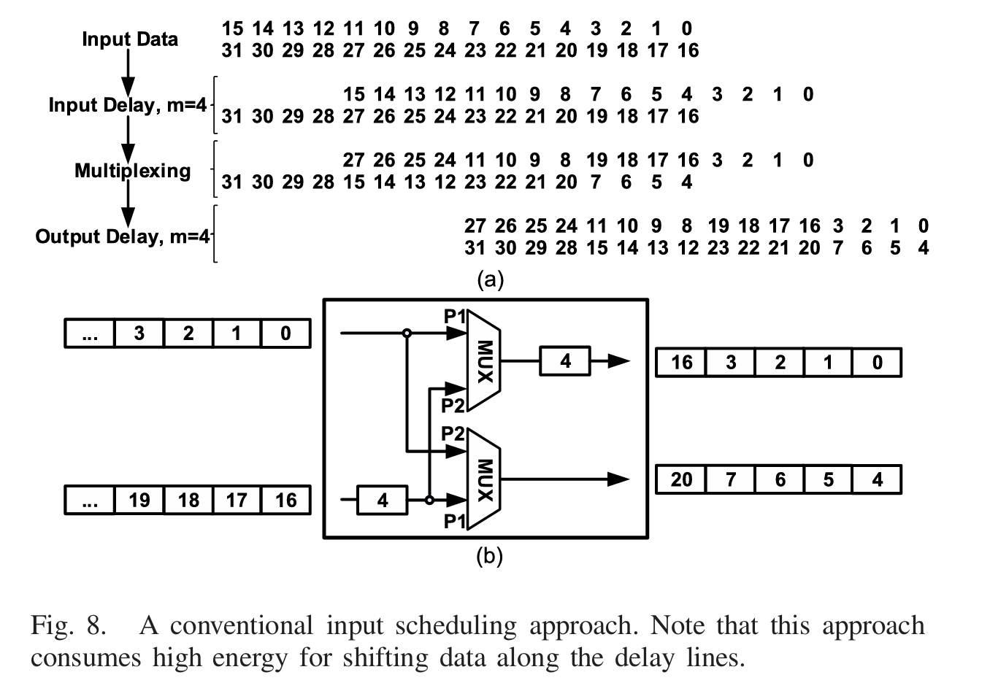
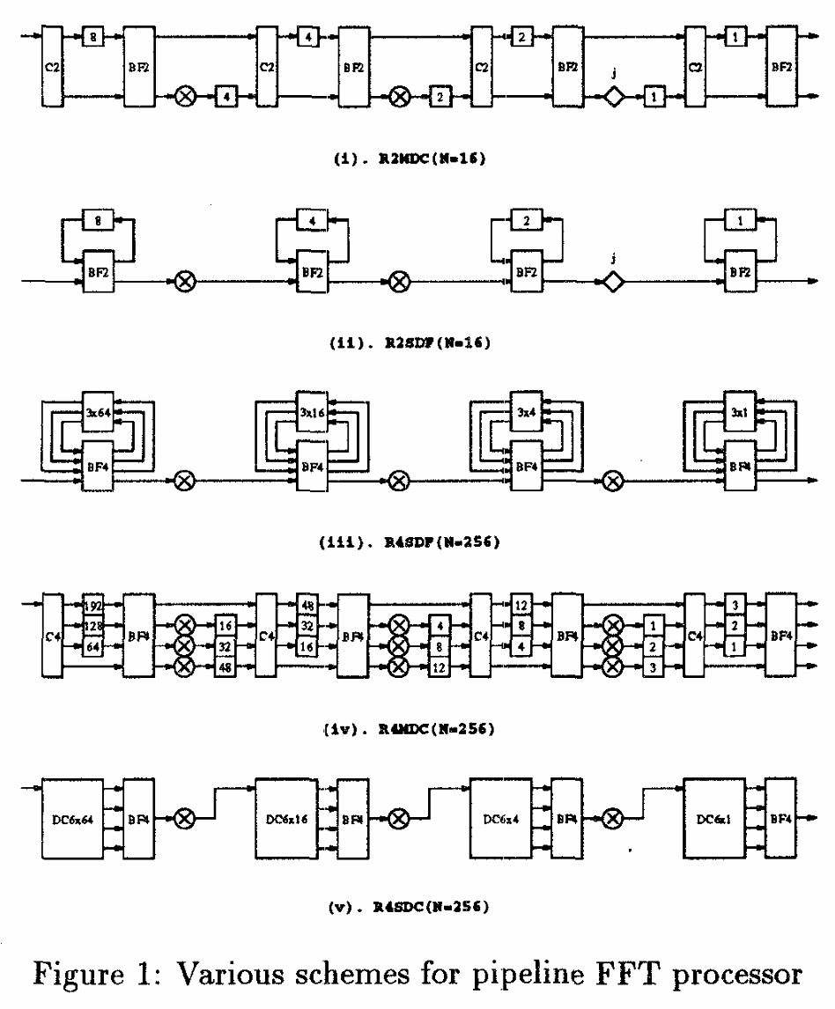
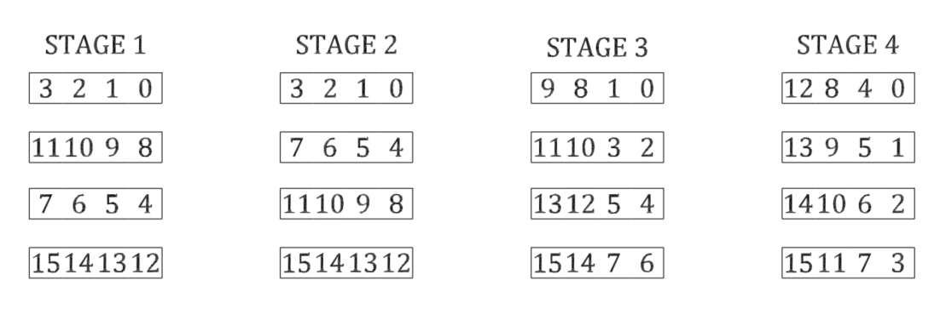
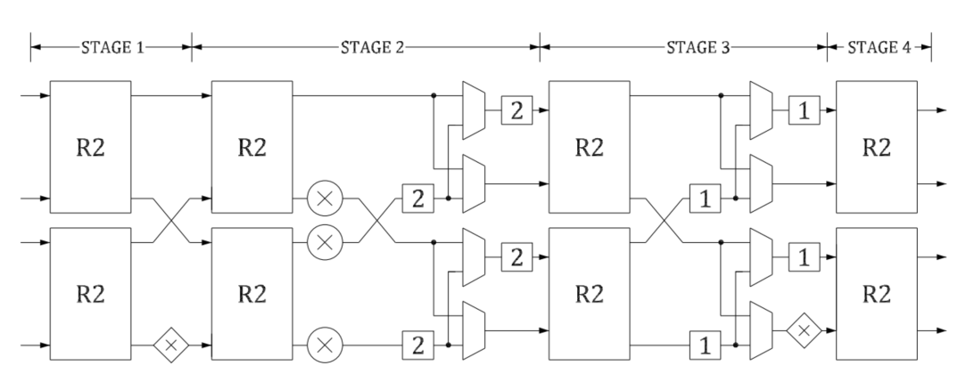
架构设计：MDC
3 2 1 0
3 2 1 0
3 2 1 0
3 2 1 0
9 8 1 0
11 10 3 2
11 10 9 8
11 10 9 8
7 6 5 4
7 6 5 4
7 6 5 4
11 10 9 8

Slide 8
谢谢观看

